Slide 1
Decision Lens AHP/ANP Yöntemleri
Bora Beşiktepe – 190702017
Fırat Anibal - 190702022

Slide 2

Decision Lens, ABD merkezli bir yazılım şirketidir ve önceliklendirme, seçim yapma ve performans yönetimi gibi iş süreçleri için karar destek çözümleri sunar. Şirket, 2001 yılında John Saaty ve Dan Saaty tarafından kurulmuştur.

Slide 3



Şirketin Ortaklıkları

Slide 4
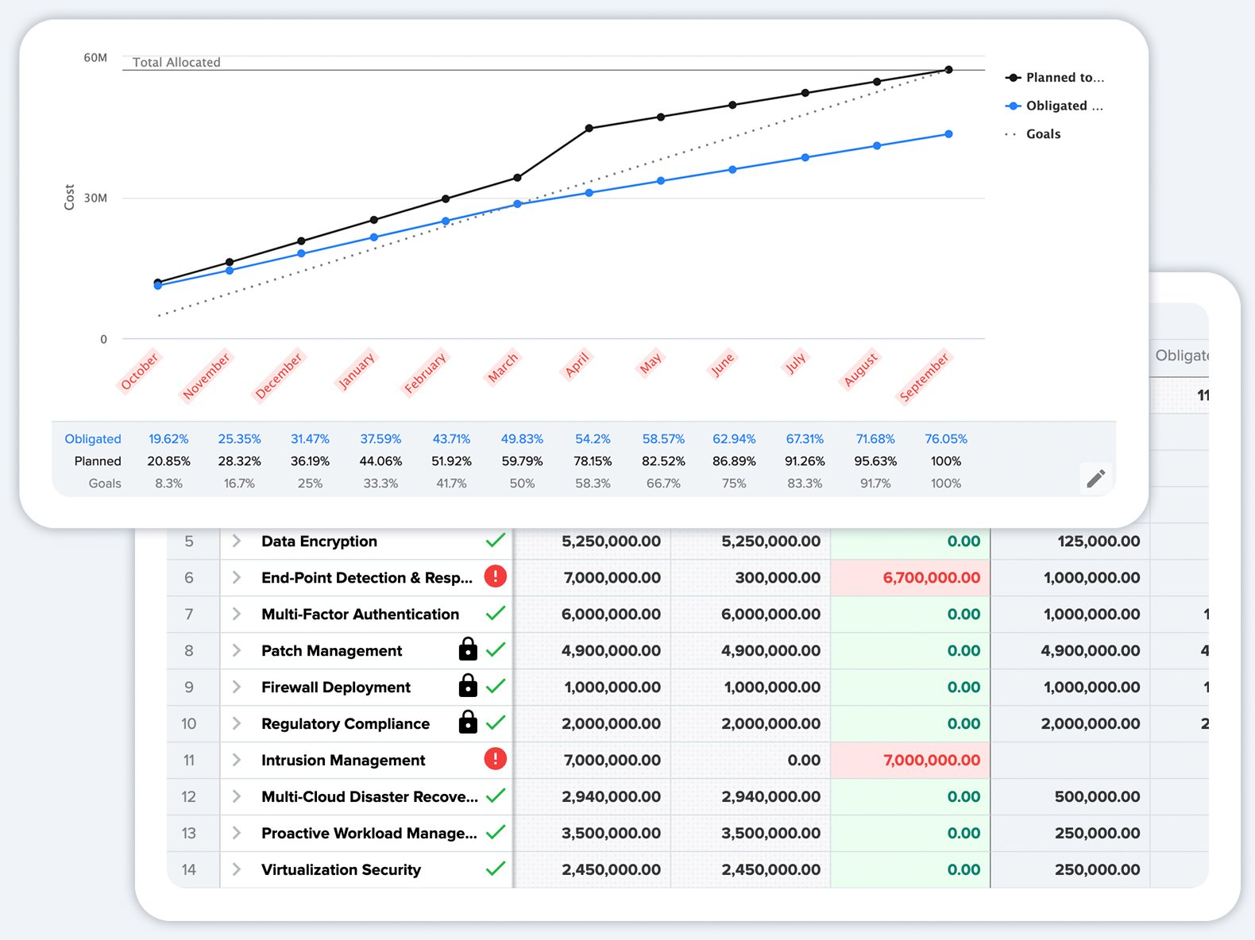
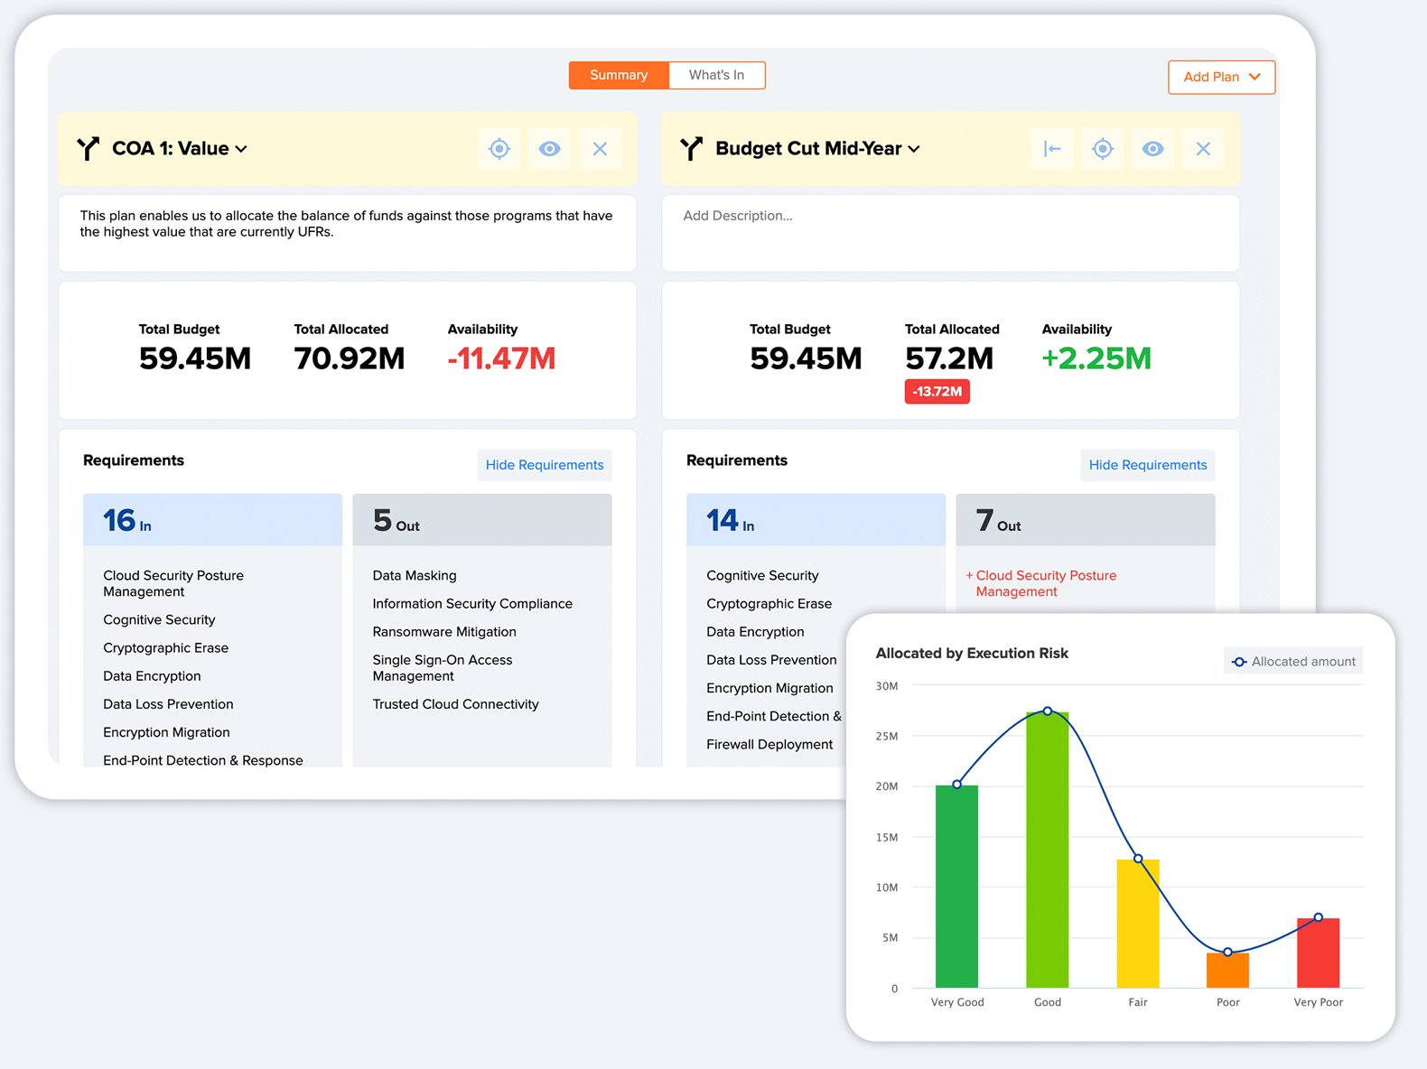
Decision Lens Yazılımı
Decision Lens, bir karar destek yazılımıdır. Bu yazılım, kullanıcılara, karmaşık veri kümeleri ve çeşitli senaryolar altında karar vermelerine yardımcı olur.

Slide 5
Decision Lens Kullanıldığı Sektörler
Aşağıda, Decision Lens'in yaygın olarak kullanıldığı bazı sektörler verilmiştir:
Savunma: Decision Lens, askeri operasyonlar, savunma projeleri ve savunma harcamaları gibi alanlarda kullanılmaktadır. Bu sektördeki kararlar, genellikle hayati öneme sahip olduğu için, Decision Lens gibi karar destek yazılımları, daha doğru ve sağlam kararlar alınmasına yardımcı olur.
Devlet: Kamu politikaları, vergi politikaları, bütçe yönetimi, altyapı projeleri ve hizmet sunumuna ilişkin kararlar gibi alanlarda hükümetler tarafından kullanılmaktadır.
Sağlık: Hastane yönetimi, sağlık hizmetleri sunumu, sağlık politikaları ve araştırmaları gibi sağlık sektörü ile ilgili kararlarda kullanılmaktadır.
Finans: Yatırım portföyü yönetimi, finansal risk yönetimi, kredi değerlendirme ve kârlılık analizi gibi finansal kararlarda kullanılmaktadır.

Slide 6
Decision Lens Avantajları Nelerdir
Verileri Görselleştirme: Decision Lens, kullanıcılara verileri görselleştirerek, karar verme sürecindeki karmaşıklığı azaltır ve daha iyi bir anlayış sağlar. Bu, kullanıcıların verileri daha iyi anlamalarını ve daha bilinçli kararlar almalarını sağlar.
Kriterleri Önceliklendirme: AHP ve ANP yöntemlerini kullanarak kriterleri önceliklendirilir. Bu yöntemler, kriterlerin önceliklerinin belirlenmesinde objektif bir yaklaşım sağlar ve kullanıcılara daha sağlam bir temel sunar.
Alternatiflerin Değerlendirilmesi: Decision Lens, belirli bir problem veya hedef için gereken alternatifleri belirler ve her bir alternatifin performansını değerlendirir. Bu, kullanıcılara daha net bir resim sunarak, daha iyi bir karar vermesine yardımcı olur.
Veri Güvenliği: Decision Lens, veri güvenliği konusunda yüksek standartlara sahiptir. Bu standartlardan bazıları; FedRAMP yetkilendirmeli bulut hizmeti, Impact Level 4 Uyumu ve Amazon Web Service tarafından host hizmetidir. Bu, kullanıcıların karar verme sürecindeki verilerinin güvende olduğunu ve yalnızca yetkili kişilerin erişebildiğini bilmelerini de sağlar.
Kolay Kullanım: Decision Lens, kullanıcı dostu bir arayüze sahiptir. Bu, kullanıcıların kolayca erişebilmesini ve kullanabilmesini sağlar.

Slide 7
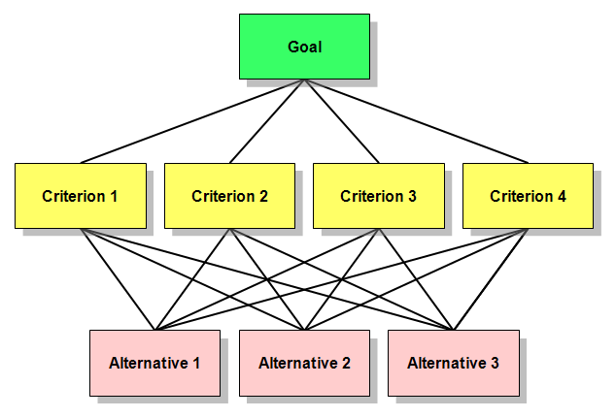
AHP (Analitik Hiyerarşi Süreci)
AHP (Analytic Hierarchy Process), karar verme problemlerinde çok kriterli karar verme yöntemlerinden biridir.
Bu yöntem, karar verme sürecinde farklı kriterleri birbirleriyle karşılaştırmak için kullanılır ve sonuçta en iyi alternatifin belirlenmesine yardımcı olur.
Bu nedenle, büyük ölçekli projelerde, stratejik planlama süreçlerinde, ürün geliştirme süreçlerinde, yatırım kararlarında, proje yönetiminde ve performans değerlendirmelerinde kullanılabilmektedir.

Slide 8
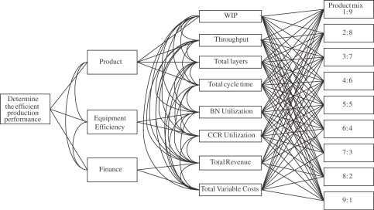
ANP (Analitik Ağ Süreci)
ANP (Analytic Network Process), çok kriterli karar verme yöntemlerinden biridir ve AHP yönteminin bir genişlemesidir.
AHP yöntemi, karar verme problemi için bir hiyerarşi oluşturur ve kriterleri birbirleriyle karşılaştırarak en iyi alternatifi seçerken, ANP yöntemi, karar verme problemindeki kriterlerin ağ şeklindeki etkileşimlerini de dikkate alır.

Slide 9
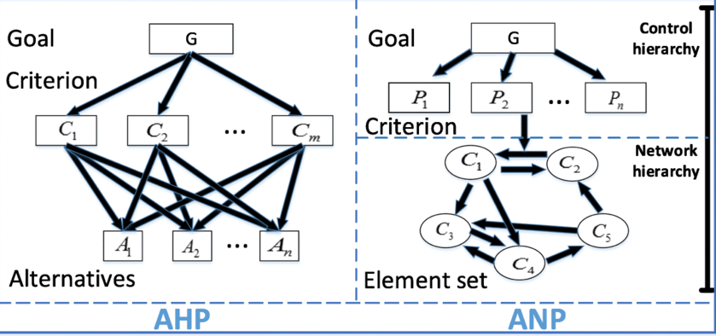
ANP ve AHP Farkı
ANP yöntemi, karar verme problemindeki kriterlerin birbirleriyle olan etkileşimlerini belirleyerek, alternatifler arasında en uygun seçimi yapmaya yardımcı olur. Bu nedenle, ANP yöntemi, çok karmaşık karar verme problemlerinde AHP yöntemine kıyasla daha etkili olabilir.

Slide 10
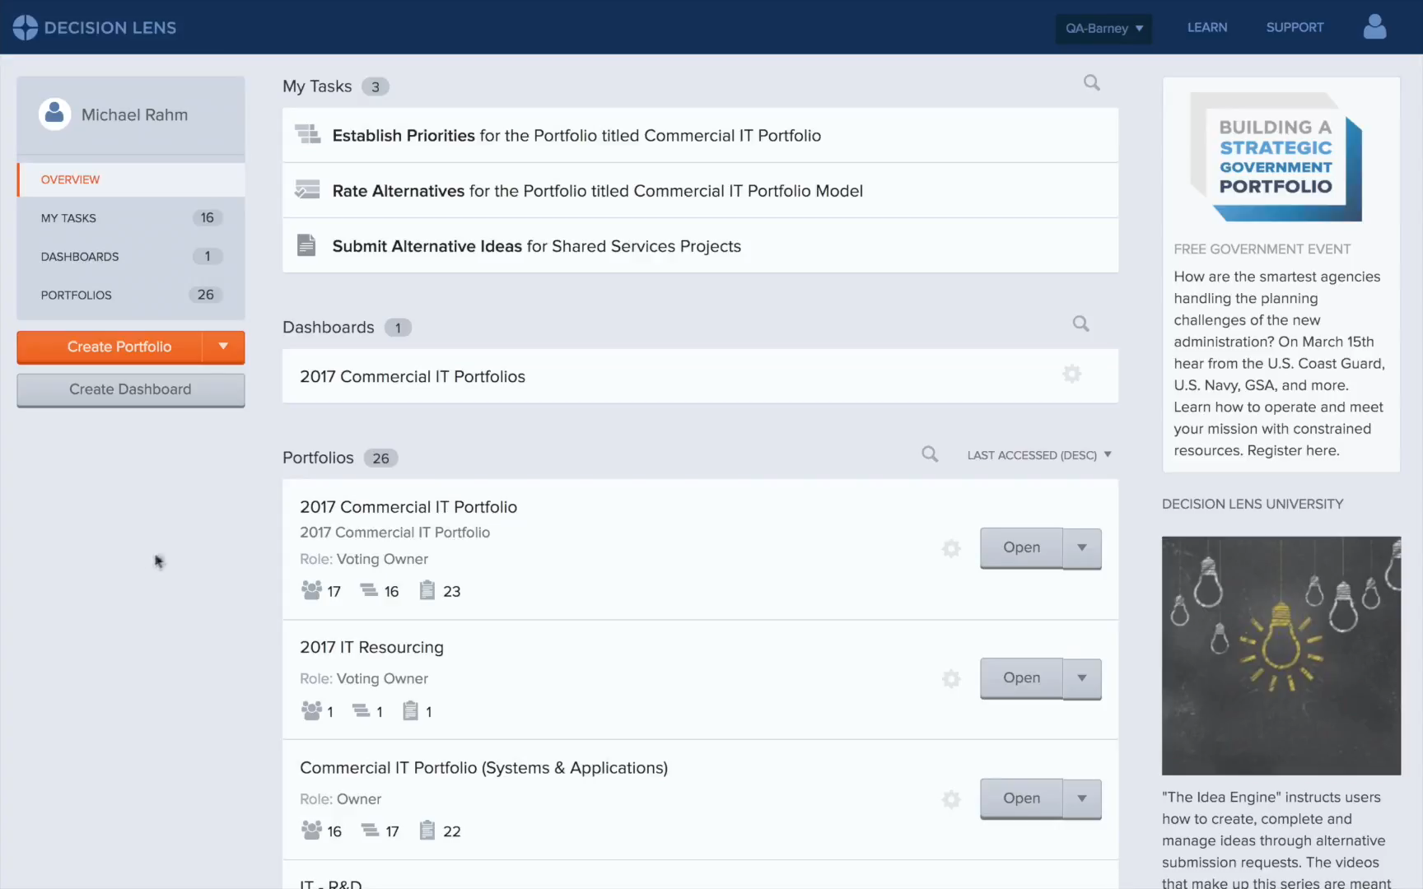

Slide 11
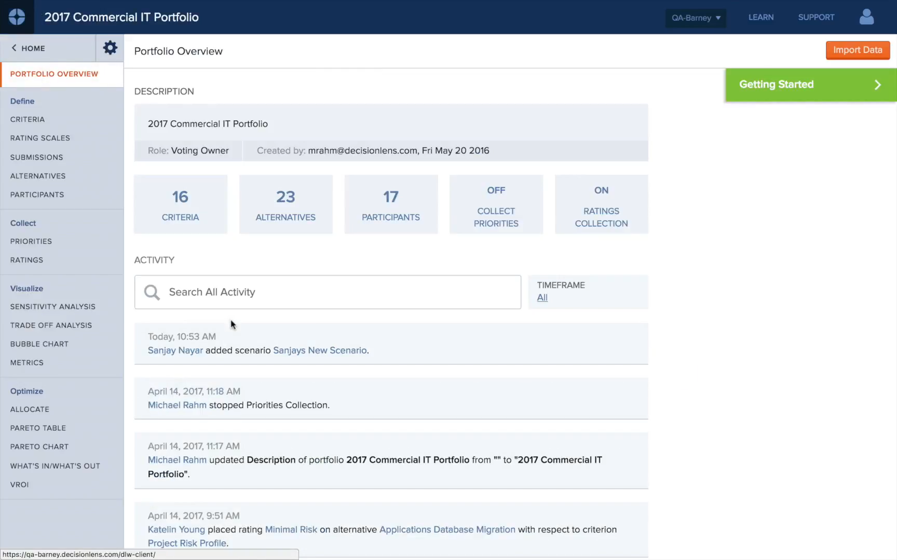

Slide 12
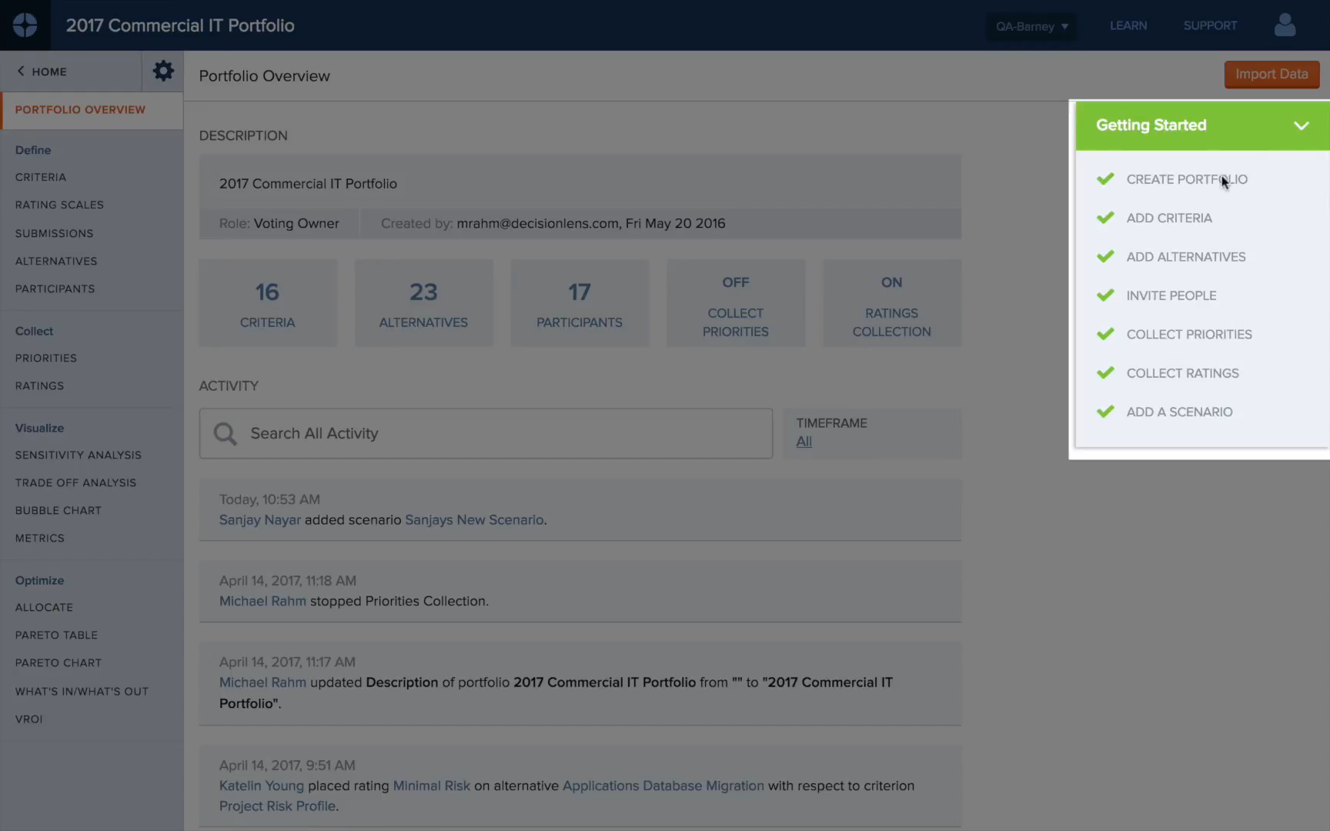

Slide 13
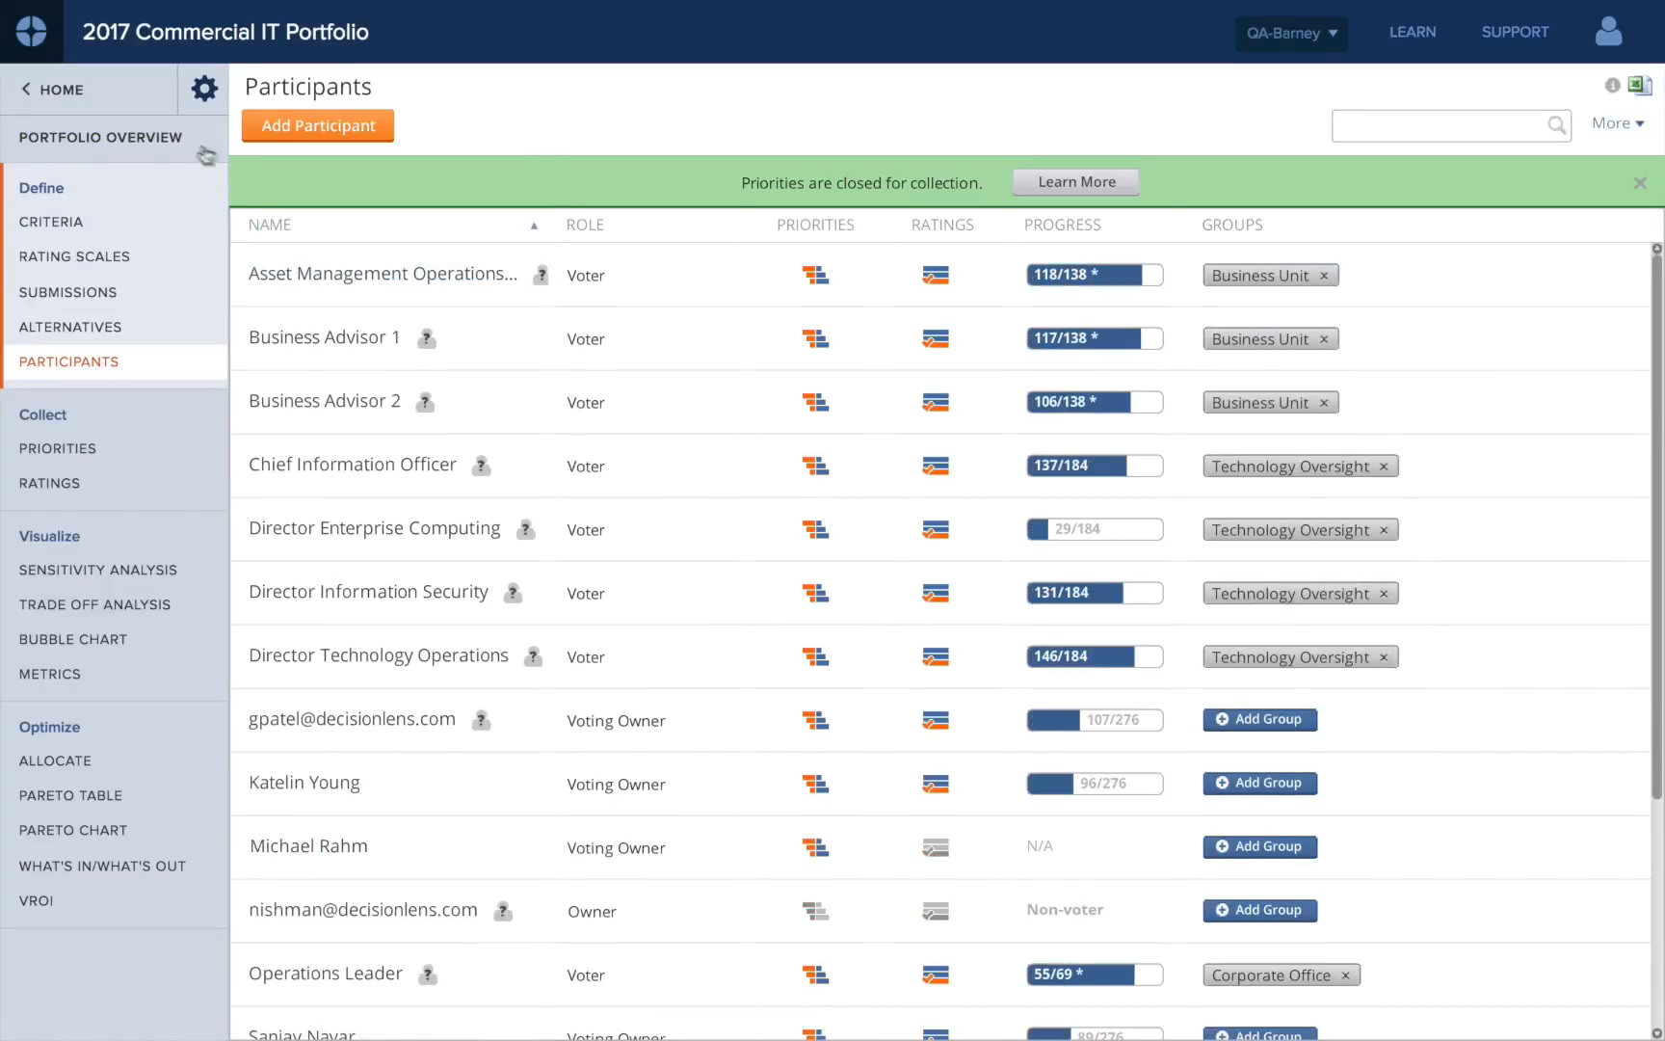

Slide 14
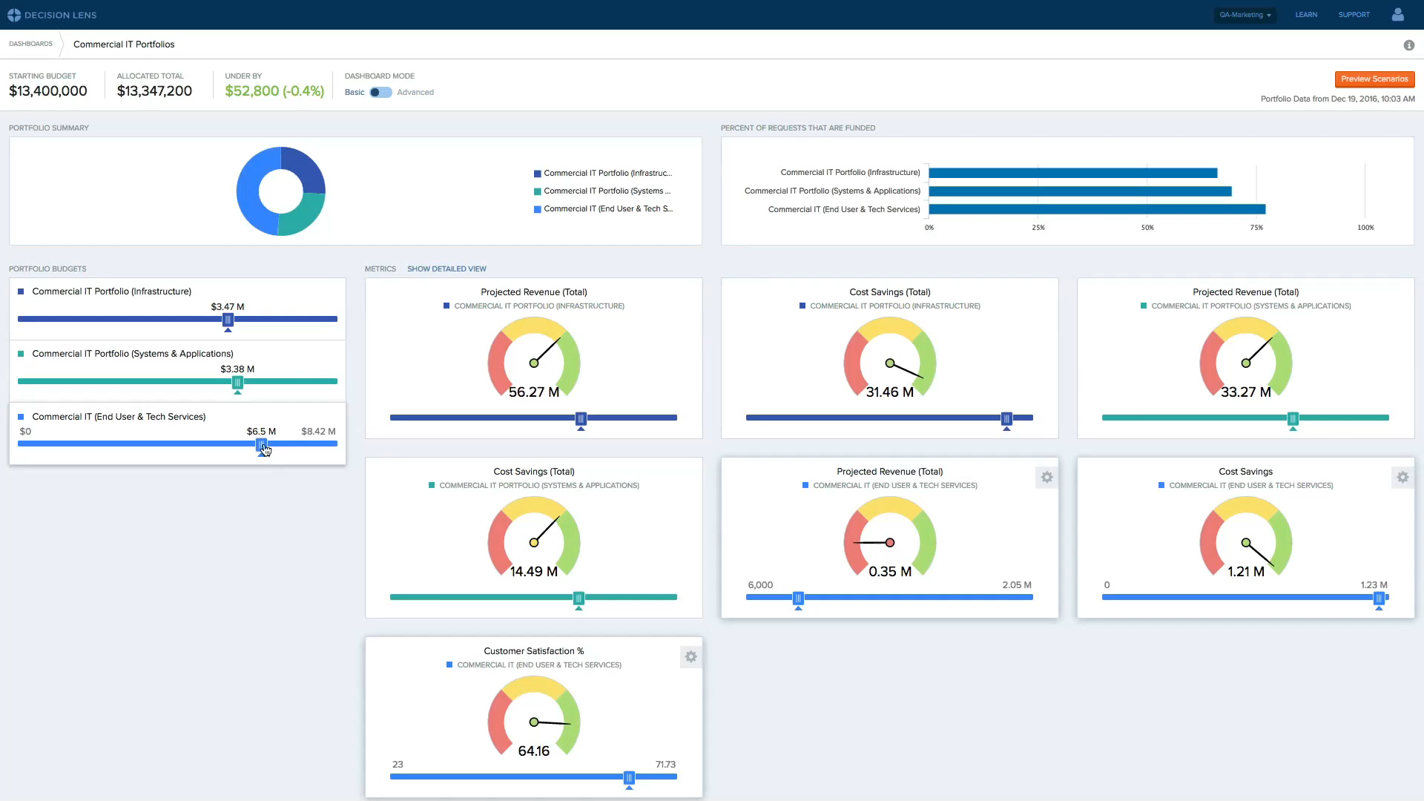

Slide 15
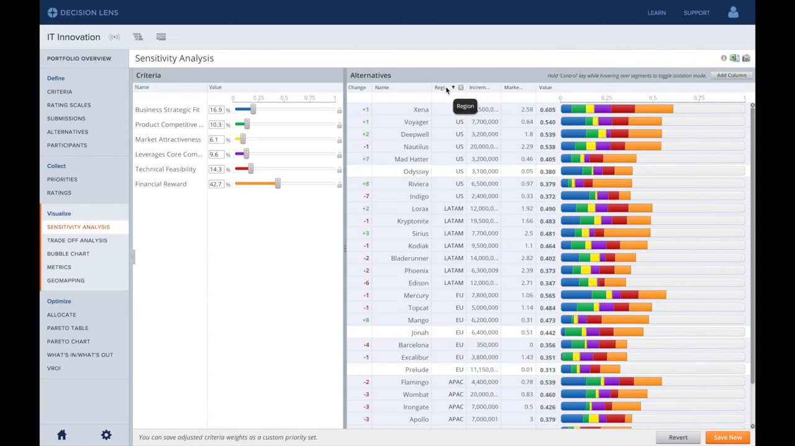

Slide 16
